Slide 1
Motto: Děti tvoří 20% populace, ale jsou 100% naší budoucnosti

Slide 2
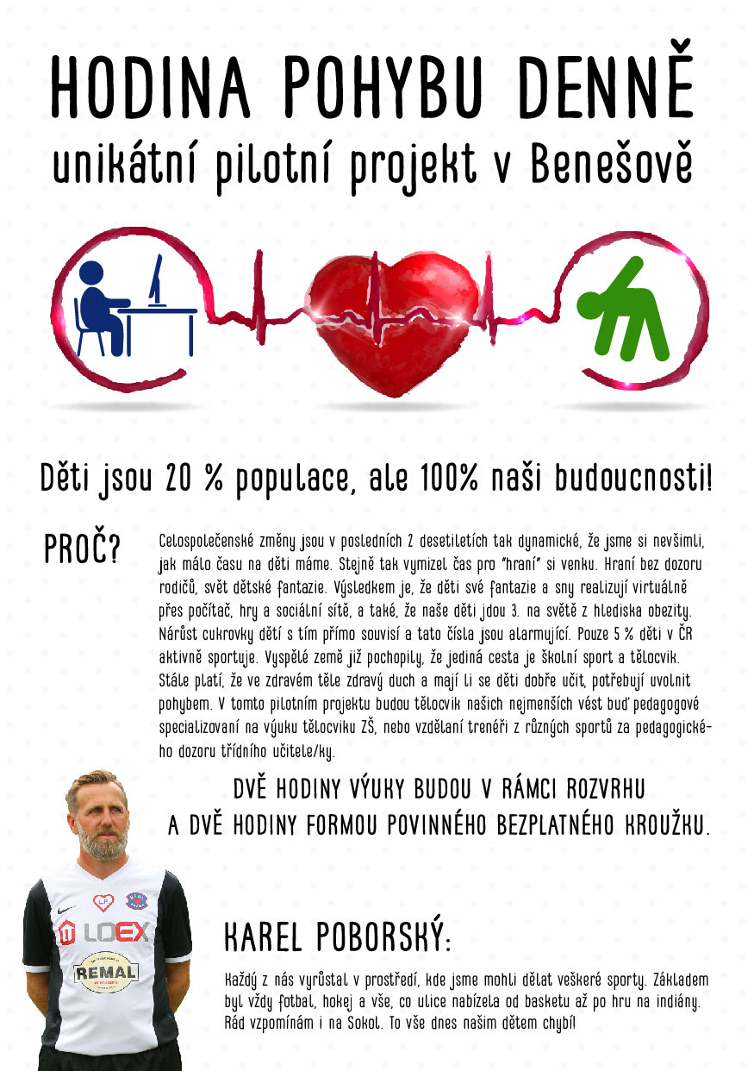
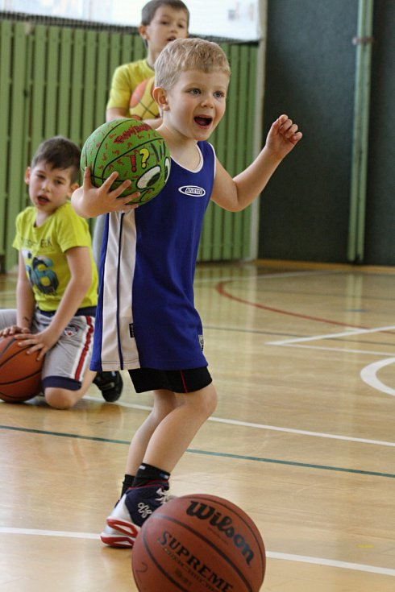
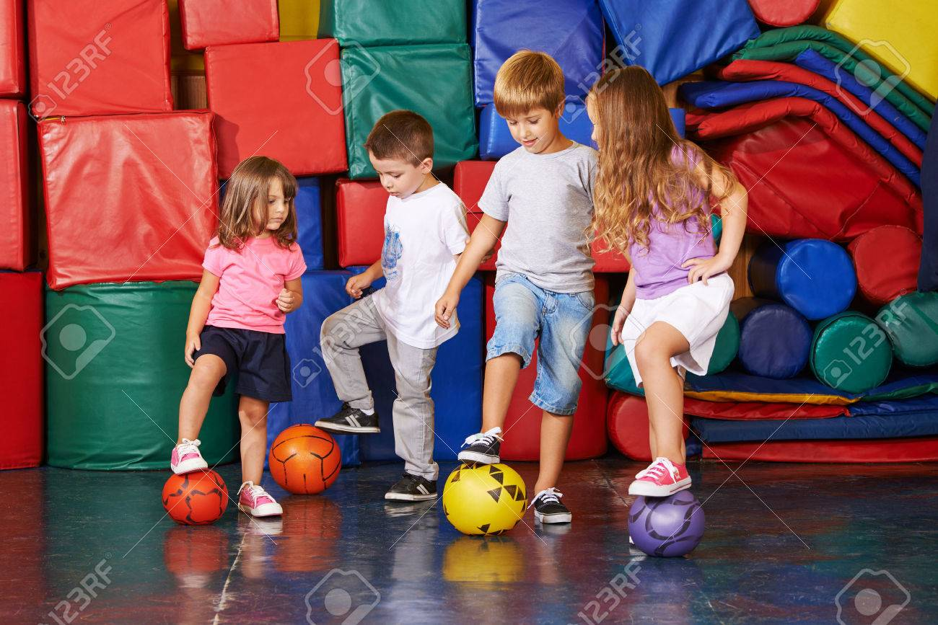

Slide 3
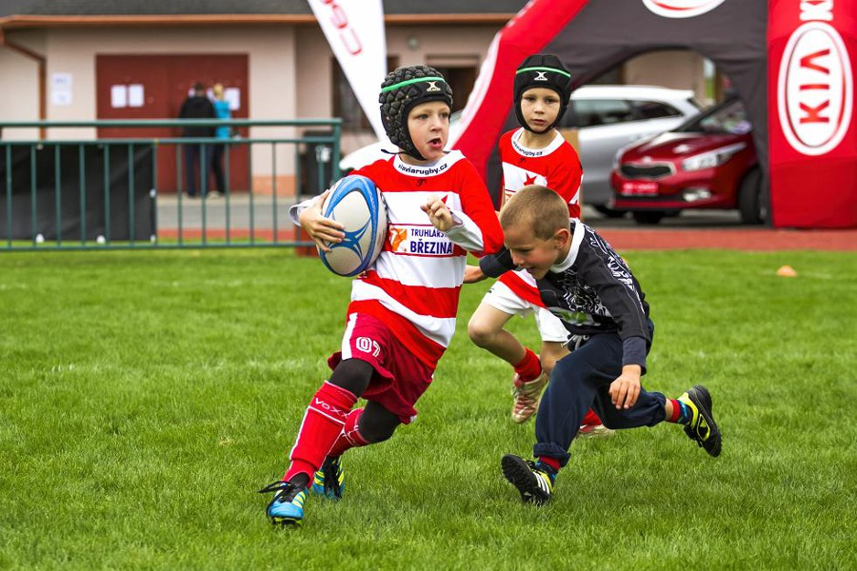
Prostředí zbavené napětí
• Svobodná, neřízená hra vytváří mentální stav, ve kterém se dítě může cítit bezpečně a tím pádem může prozkoumat své myšlenky bez vnějších omezení. • V tomto prostředí zbaveném napětí se děti dobře učí a rychleji si ukládají nové dovednosti. • Díky hernímu prostředí a samostatnému rozhodování dětí se u nich rozvíjí kognitivní procesy (paměť, matematické myšlení, vyjadřovací schopnosti, řešení problému).

Slide 4
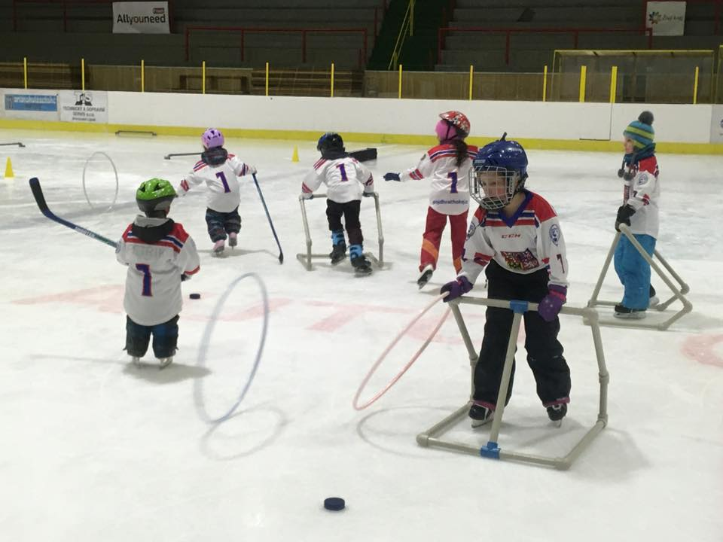
Zanechejme (vraťme) dětem radost ze hry.

Slide 5
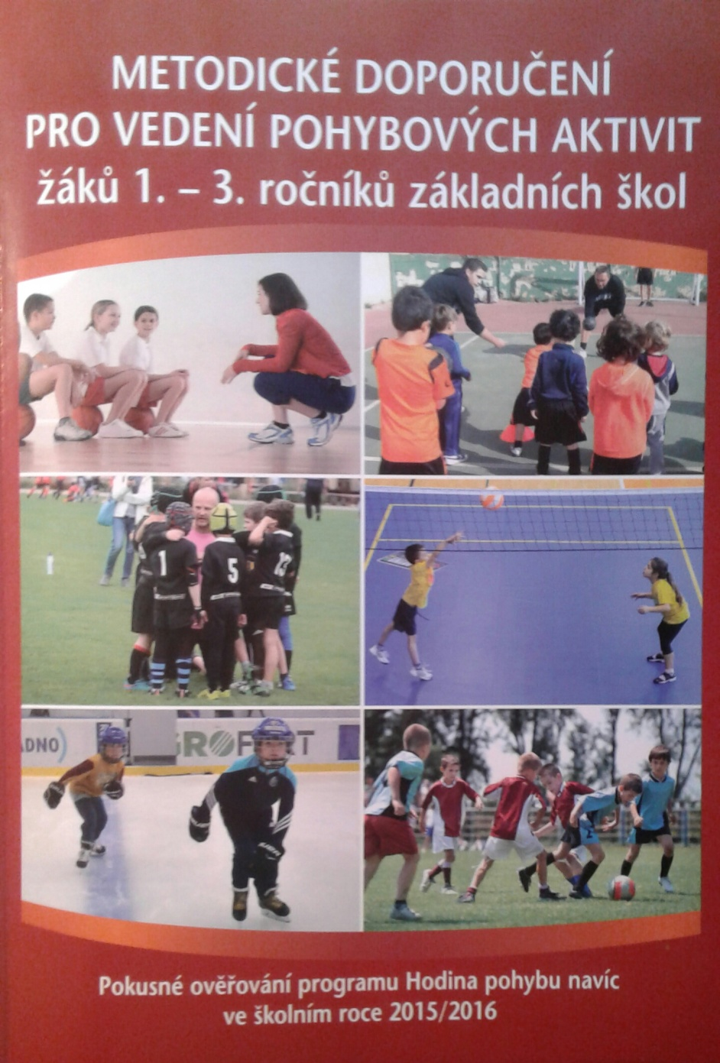
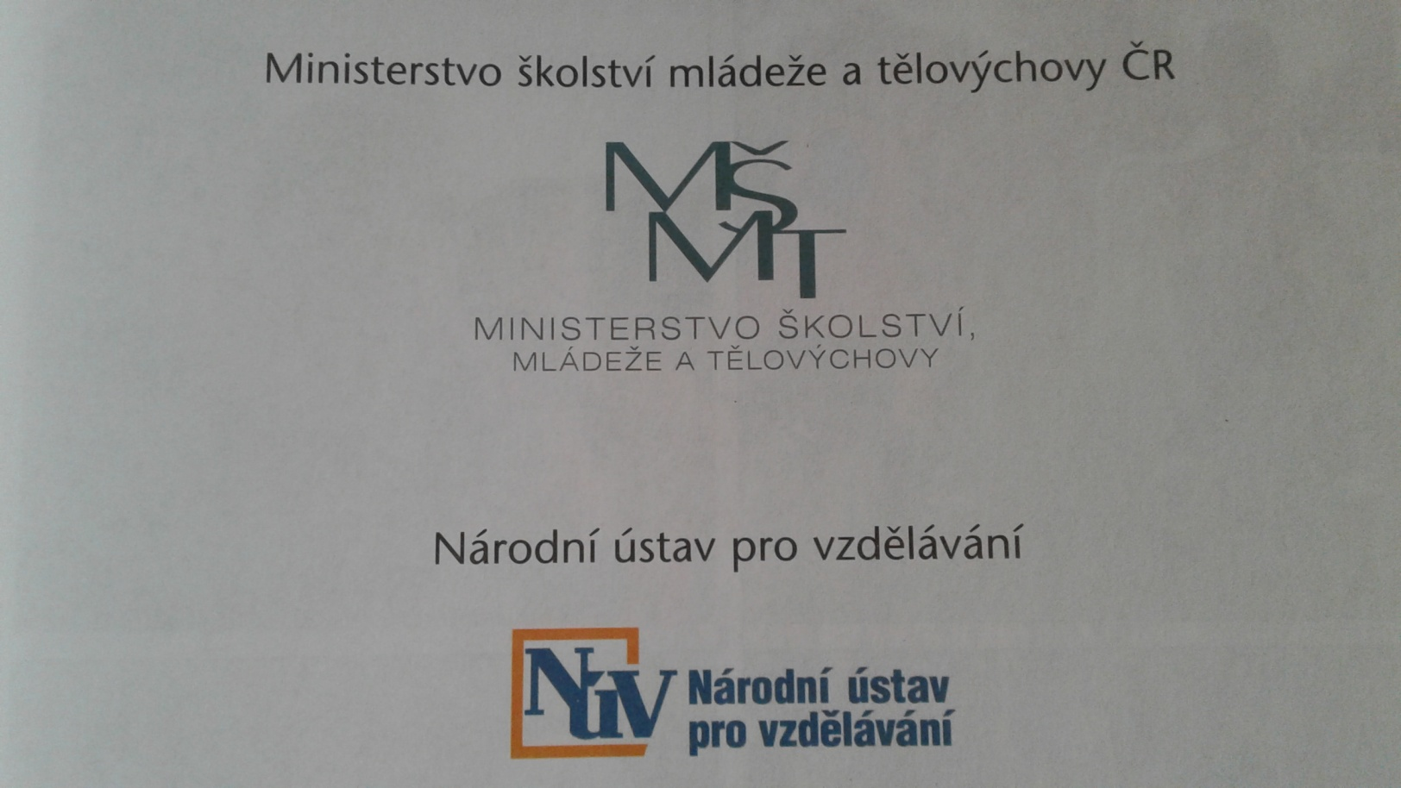
Podle čeho budeme sportovat?

Slide 6
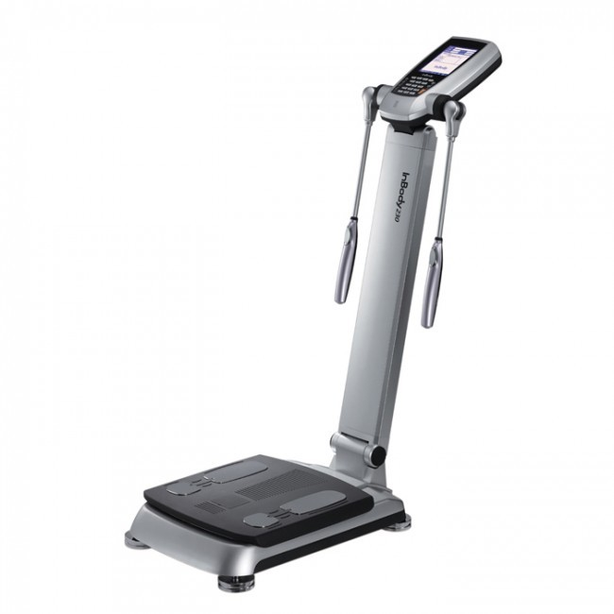
Co chceme sledovat ?
Tělesné složení dětí - somatotyp
Aktivní svalová hmota
Podkožní tuk
Hustota kostní tkáně
Svalové dysbalance
Měřeno na přístroji In Body 230

Slide 7
Co chceme sledovat?
Rozvoj pohybových schopností
Koordinace, rychlost, silové předpoklady
Rozvoj kognitivních funkcí
paměť, řečové funkce, pozornost, koncentrace
rychlost myšlení, schopnost pochopení informací
schopnost řešení problému, prostorová orientace

Slide 8
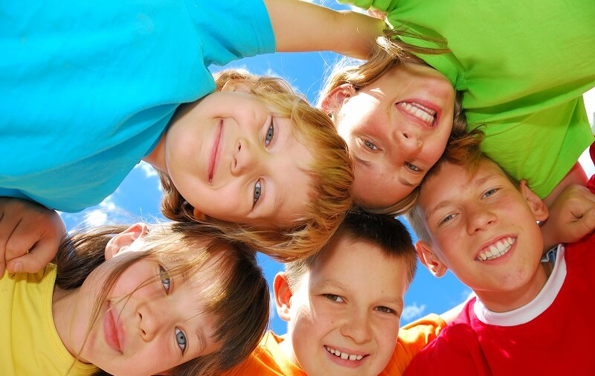
Co chceme sledovat?
Především nás bude zajímat, jak si děti budují vztah ke sportování.

Slide 9
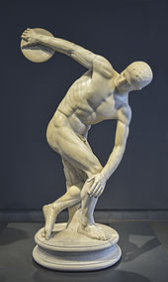
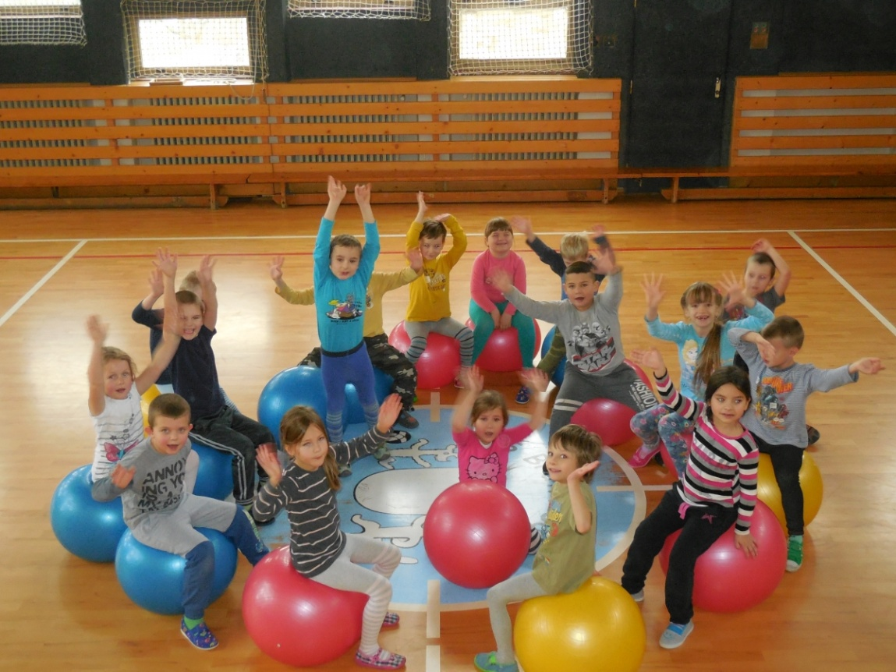
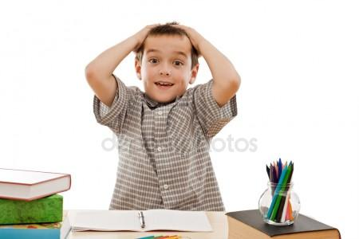
Kalokagathia Ideál kompletní lidské osobnosti, harmonie mysli a těla

Slide 10
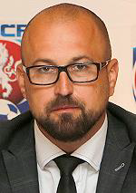
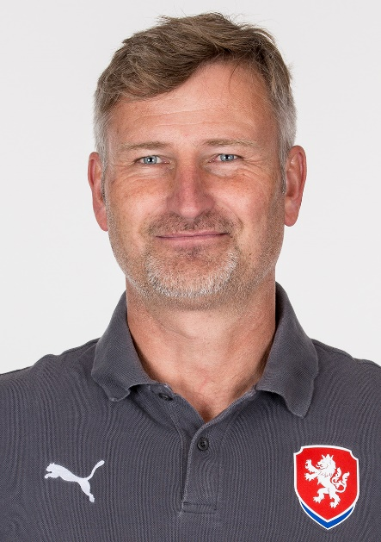
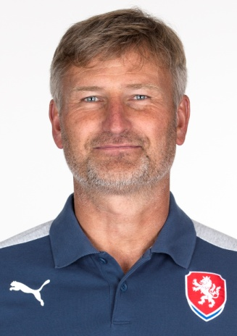
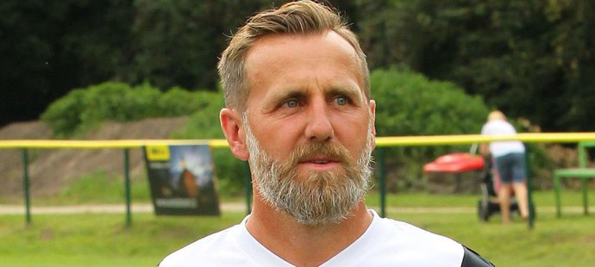
DĚKUJEME ZA POZORNOST

